Slide 1


Modelo de processo de desenvolvimento de software integrado a um sistema de medição de desempenho Gabriel L. Baptista Orientador: Professor Dr. José Antonio Arantes Salles Co-orientadora: Professora Dra. Rosângela Maria Vanalle Janeiro de 2013

Slide 2
Programação
Contextualização do problema
Problema
Objetivos
Justificativa do estudo
Conceitos aplicados no modelo
Metodologia aplicada
Característica das empresas
Modelo GMQA
Resultados do questionário
Avaliação da Aderência do Modelo
Conclusão
Referências

Slide 3
Contextualização do Problema
A engenharia de software, disciplina que se preocupa com todos os aspectos da produção de software, vem sofrendo ao longo dos anos com a questão de conseguir atingir prazos, custos e funcionalidades esperados, o que torna tais fatores desafiadores para a área.
(DIJKSTRA, 1972; HUMPHREY, 1995; SOMMERVILLE, 2011)

Slide 4
Contextualização do Problema

Slide 5
Problema
A proposta de um modelo de processo de software integrado a um sistema de medição de desempenho pode aprimorar os conceitos de gestão do desenvolvimento de software, direcionando esforços para obtenção de melhores resultados para a organização como um todo?

Slide 6
Objetivo
Desenvolver um modelo de processo de desenvolvimento de software* que abranja e integre os conceitos de um sistema de medição de desempenho.
* Base teórica possível de adaptação para que as empresas de desenvolvimento possam criar os processos para produção do software adequados para cada realidade.
(PRESSMAN, 2011)

Slide 7
Objetivos Específicos
Levantar e analisar as metodologias existentes para desenvolvimento de software;
Levantar os sistemas de medição de desempenho mais referenciados na atualidade e escolher o mais adequado aos objetivos propostos, definindo indicadores de desempenho a serem utilizados no modelo;
Avaliar a aplicabilidade do modelo em cinco empresas a serem selecionadas, sendo a primeira a empresa-piloto;
Revisar o modelo de acordo com os resultados obtidos durante as avaliações e sistematizá-lo de forma a permitir sua divulgação e aplicação de forma mais generalizada.

Slide 8
Justificativa do estudo
Infelizmente os desenvolvedores de software estão muito distantes de outros profissionais quanto ao estabelecimento de padrões de medição e objetivos relevantes.
(JONES, 2008)
Somente 39,6% das empresas medem o desempenho do processo de software de forma sistemática.
(MCT, 2010).

Slide 9
Conceitos aplicados no modelo
Conceito | Referência
Melhores Práticas no Desenvolvimento de Software | (BOOCH, 1998)
Princípios Lean para desenvolvimento de software | (POPPENDIECK e POPPENDIECK, 2011)
Passos para desenvolver um SMD | (NEELY et. al, 1995)
Papéis da Medição | (HUMPHREY, 1989)
CMMI-DEV | (SEI, 2010)
MPS.BR | (SOFTEX, 2011)
SCRUM | (SHWABER e SUTHERLAND, 2011)
ISO 15939 | (ABNT, 2007)
Stage-Gates | (COOPER, 2007)

Slide 10
Metodologia aplicada
Levantamento bibliográfico
Análise crítica de modelos existentes
Formulação do modelo conceitual
Apresentação do modelo conceitual em empresa piloto
Ajustes na apresentação com base na apresentação piloto
Apresentação do modelo em empresas do ramo
Ajustes no modelo de acordo com a avaliação das empresas
Apresentação em um conjunto de empresas para validar a aplicabilidade do modelo sugerido, aprofundando o conhecimento acerca do problema e evoluir a teoria (MIGUEL, 2007).
Aplicação de um questionário semiestruturado para todos os participantes, de forma a detectar a percepção e avaliação dos mesmos em relação (SEVERINO, 2007).
Um protocolo foi criado para conduzir as apresentações e um piloto foi realizado (MIGUEL, 2007).

Slide 11
Características das Empresas
Data | Local | Principal característica
27/03/2012 | Departamento de projeto de software dentro de uma indústria metalúrgica. (Empresa-piloto) | Desenvolvimento de softwares aplicativos e produtos embarcados.
28/04/2012 | Empresa de desenvolvimento de software localizada no ABC Paulista. | Empresa de pequeno porte.
24/05/2012 | Departamento de Processamento de Dados de uma Seguradora de Saúde da cidade de São Paulo. | Foco de todo o trabalho dessa equipe era manter os sistemas corporativos.
03/07/2012 | Departamento Engenharia de Produto de uma indústria de automação, com sede em São Paulo e escritórios na América Latina e Europa. | Equipe com foco em manter os produtos de software, inclusive embarcados, oferecidos pela empresa.
16/08/2012 | Diretoria e gestores da operação de sistemas de uma consultoria para soluções em tecnologia da informação. | Atua com mais de 400 colaboradores diretamente ligados à TI e possui certificações MPs.Br, IBM Partner e Microsoft Partner.

Slide 12
Princípios GMQA
Planejamento
Tarefas
Execução
Monitoramento das tarefas
Planejado versus executado
Entrega
Métricas
Artefatos
Níveis de Qualidade
Garantia da Qualidade
Entrega de artefatos
Medição
Geração dos artefatos planejados
Análise do medido
Confirmação do nível de qualidade
GMQA
Modelo Conceitual
Modelo GMQA

Slide 13
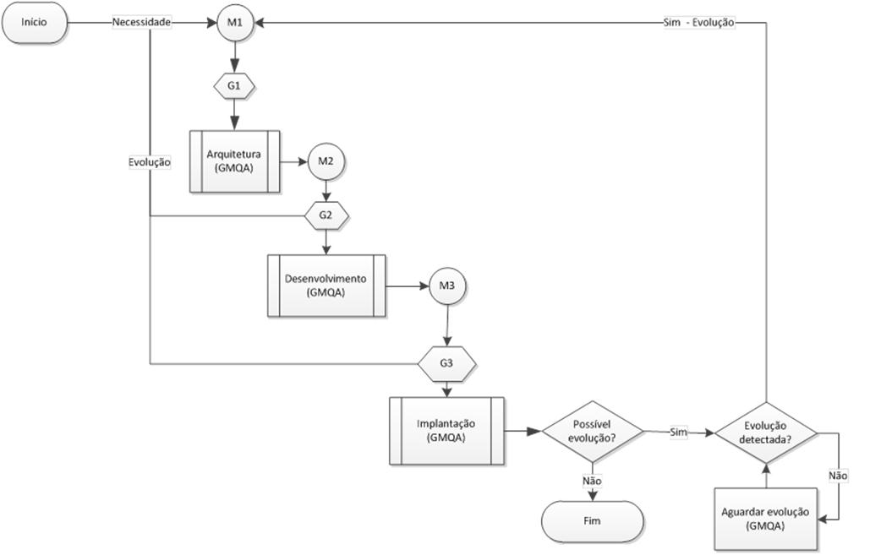
Modelo GMQA Conceitual
Retorna
Gestão, Medição, Qualidade e seus Artefatos

Slide 14
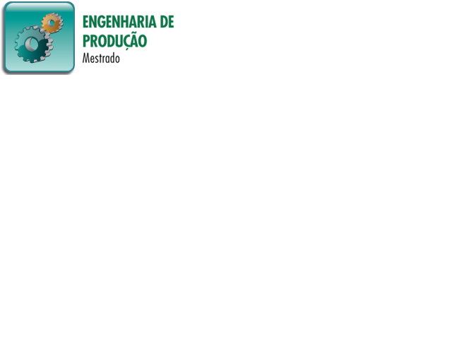
Princípio de Gestão
Contínua
Organizada em ciclos, de acordo com a priorização definida
Entregas parciais
Ciclos de no máximo um mês
Separação ou não das macroatividades
Não é recomendado a interrupção de um ciclo
Três fases:
Planejamento
Execução
Entrega
Voltar

Slide 15
Princípio de Medição
Controle
Entendimento
Avaliação
Previsão
Alinhado a objetivos estratégicos da empresa
Pontos mínimos de medição exigidos
O modelo sugere um conjunto de métricas
Voltar

Slide 16
Princípio de Garantia da Qualidade
Aplicação de Técnicas de Verificação, Validação, Garantia da Qualidade do Produto e do Processo.
Quanto mais cedo um problema for detectado, melhor!
Voltar

Slide 17
Princípio de Geração de Artefatos
Artefato = Documentação do Projeto
Controle
Comprovação do andamento do projeto
Definição dos artefatos a serem produzidos
Definição dos responsáveis pela geração dos artefatos
Diferentes abordagem de desenvolvimento geram diferentes artefatos
O modelo sugere um conjunto de artefatos
Voltar

Slide 18
Macroatividade de Arquitetura
Avaliação dos pedidos
Transformação de necessidades em software modelado
Escolha de tecnologia
Definição do que deve ser reutilizado
Decisão do que será gerado para reuso
Voltar

Slide 19
Macroatividade de Desenvolvimento
Codificação
Garantia da manutenibilidade
Determinação das situações de teste
Análise da cobertura dos testes
Voltar

Slide 20
Macroatividade de Implantação
Instalação
Treinamento
Acompanhamento após instalação
Verificação e validação de acordo com as características do cliente
Voltar

Slide 21
Pontos mínimos de medição exigidos
Estoque | Descrição | Como medir?
M1 | Estoque de necessidades a serem avaliadas | Quantidade de requisitos de usuário sem avaliação
M2 | Estoque de software arquitetado | Quantidade de funcionalidades arquitetadas
M3 | Estoque de software construído | Quantidade de funcionalidades desenvolvidas
M4 | Estoque de software descartado | Quantidade de funcionalidades descartadas
Voltar

Slide 22
Portões de decisão
Portão | Descrição | Como decidir?
G1 | Priorização dos requisitos de usuário que serão arquitetados | Existe M2 / M3 mais prioritários? O que tenho em M1 relevante e autorizado para análise? Tenho que transferir algo para M4?
G2 | Definição do que será desenvolvido | Tenho em M2 algo que deve ser reavaliado (M1)? Tenho capacidade de execução do desenvolvimento? Tenho altos estoques em M1/M3?
G3 | Definição do que será implantado | Tenho em M3 algo que deve ser reavaliado (M1)? Tenho capacidade de execução da implantação? Tenho altos estoques em M1/M2?
Voltar

Slide 23
Modelo GMQA
Início
Necessidade
Retrabalho
M1
Evolução
Evolução detectada?
Troca de
prioridade
G1
Descarte
M4
Não
Arquitetura
(GMQA)
M2
Aguarda Evolução
Troca de prioridade
G2
Desenvolvi-
mento
(GMQA)
M3
Troca de prioridade
G3
Implantação
(GMQA)
Possível evolução?
Fim
Não
Gestão, Medição, Qualidade e seus Artefatos

Slide 24
Resultados do questionário aplicado
Fator | Resultado
Os diagramas apresentados pelo modelo são claros? | 73% sim, 27% com certeza sim
O modelo apresentado pode ser considerado uma abordagem válida para observar o estoque de software em uma empresa? | 73% sim, 27% com certeza sim
Já houve a preocupação com a medição do estoque de software em sua empresa? | 45% sim
Existe possibilidade de aplicar os conceitos apresentados pelo modelo em sua rotina de trabalho? | 82% sim, 9% com certeza sim
11 pessoas de cinco empresas responderam ao questionário

Slide 25
Resultados do questionário aplicado
Fator | Resultado
O modelo apresentado é próximo à rotina de trabalho que executo na empresa? | 55% sim
O modelo proposto afetaria o tempo de desenvolvimento de software na empresa positivamente (redução de tempo de desenvolvimento)? | 64% sim, 9% com certeza sim
O modelo proposto afetaria o atendimento das necessidades do cliente em sua empresa (melhoria na qualidade de entrega)? | 91% sim, 9% com certeza sim
Existe um processo formal aplicado? | 64% não
11 pessoas de cinco empresas responderam ao questionário

Slide 26
Avaliação da aderência do modelo

Slide 27
Conclusão
O objetivo de desenvolver um modelo de processo de desenvolvimento de software integrado a conceitos de um sistema de medição de desempenho foi atingido.
Apesar do pequeno número de apresentações e de tais terem sido feitas em uma região específica, o retorno daqueles que avaliaram o modelo foi positivo.
O modelo também passou pelo clive de algumas avaliações acadêmicas em congressos e jornais, o que o sustentam ainda mais.
A teoria aplicada no início do estudo sofreu pouca mudança. Em contrapartida, o modelo foi alterado de forma considerável em relação ao seu visual e acesso às informações.

Slide 28
Conclusão
Os estoques apresentados pelo modelo foram comumente detectados nas empresas estudadas.
Existem grandes indícios de que esses são estoques comuns em todas as empresas de desenvolvimento de software. Não é possível generalizar tal afirmação pela limitação da pesquisa.
O modelo pode ainda ser utilizado como ferramenta para definição de equipe e até mesmo como indicador para determinar capacidade produtiva de uma empresa no que tange o desenvolvimento de software.

Slide 29
Referências
ASSOCIAÇÃO BRASILEIRA DE NORMAS TÉCNICAS. ABNT NBR ISO/IEC 15939:2009 Engenharia de sistemas e de software - Processo de medição. Rio de Janeiro. 2009.
BOOCH, G. Leaving Kansas. IEEE Software, 1998.
COOPER, R. G. Doing it Right: Winning with New Products. Product Development Institute Inc. Hamilton. 2007.
DIJKSTRA, E. W. The humble programmer. Communications of the ACM. ACM: Commun. 1972. p. 859-866.
HUMPHREY, W. A discipline for software engineering. SEI series in software engineering. Pittsburgh: Addison-Wesley, 1995.
HUMPHREY, W. S. Managing the software process. Pittsburgh: Addison-Wesley Professional, 1989.
JONES, C. Applied Software Measurement: Global Analysis of Productivity and Quality. the U.S.A.: McGraw-Hill, 2008.
MIGUEL, P. A. C. Implementação da gestão de portfolio de novos produtos: um estudo de caso. Produção, v. 18, n. 2, 2008.

Slide 30
Referências
MINISTÉRIO DA CIÊNCIA E TECNOLOGIA. Pesquisa de Qualidade no Setor de Software Brasileiro 2009. Brasília. 2010.
NEELY, A.; GREGORY, M.; PLATTS, K. Performance measurement system design: A literature review and research agenda. International Journal of Operations and Production Management, 1995.
POPPENDIECK, M.; POPPENDIECK, T. Implementando o desenvolvimento Lean de Software: do conceito ao dinheiro. Porto Alegre: Bookman, 2011.
PRESSMAN, R. S. Engenharia de Software: Uma abordagem profissional. 7ª. ed. Porto Alegre: AMGH, 2011.
SCHWABER, K.; SUTHERLAND, J. The Scrum Guide: The Definitive Guide to Scrum. the U.S.A.: Scrum.org, 2011.
SEVERINO, A. J. Metodologia do trabalho científico. 23ª. ed. São Paulo: Cortez, 2007.
SOFTEX. MPS.BR – Melhoria de Processo do Software Brasileiro: Guia Geral. SOFTEX. Campinas. 2011.

Slide 31
Referências
SOFTWARE ENGINEERING INSTITUTE. CMMI® for Development V1.3. Pittsburgh. 2010.
SOMMERVILLE, I. Engenharia de Software. 9ª. ed. São Paulo: Pearson Prentice Hall, 2011.
STANDISH. CHAOS Summary 2009. The Standish Group International. Boston. 2009.

Slide 32
Obrigado!

